Slide 1
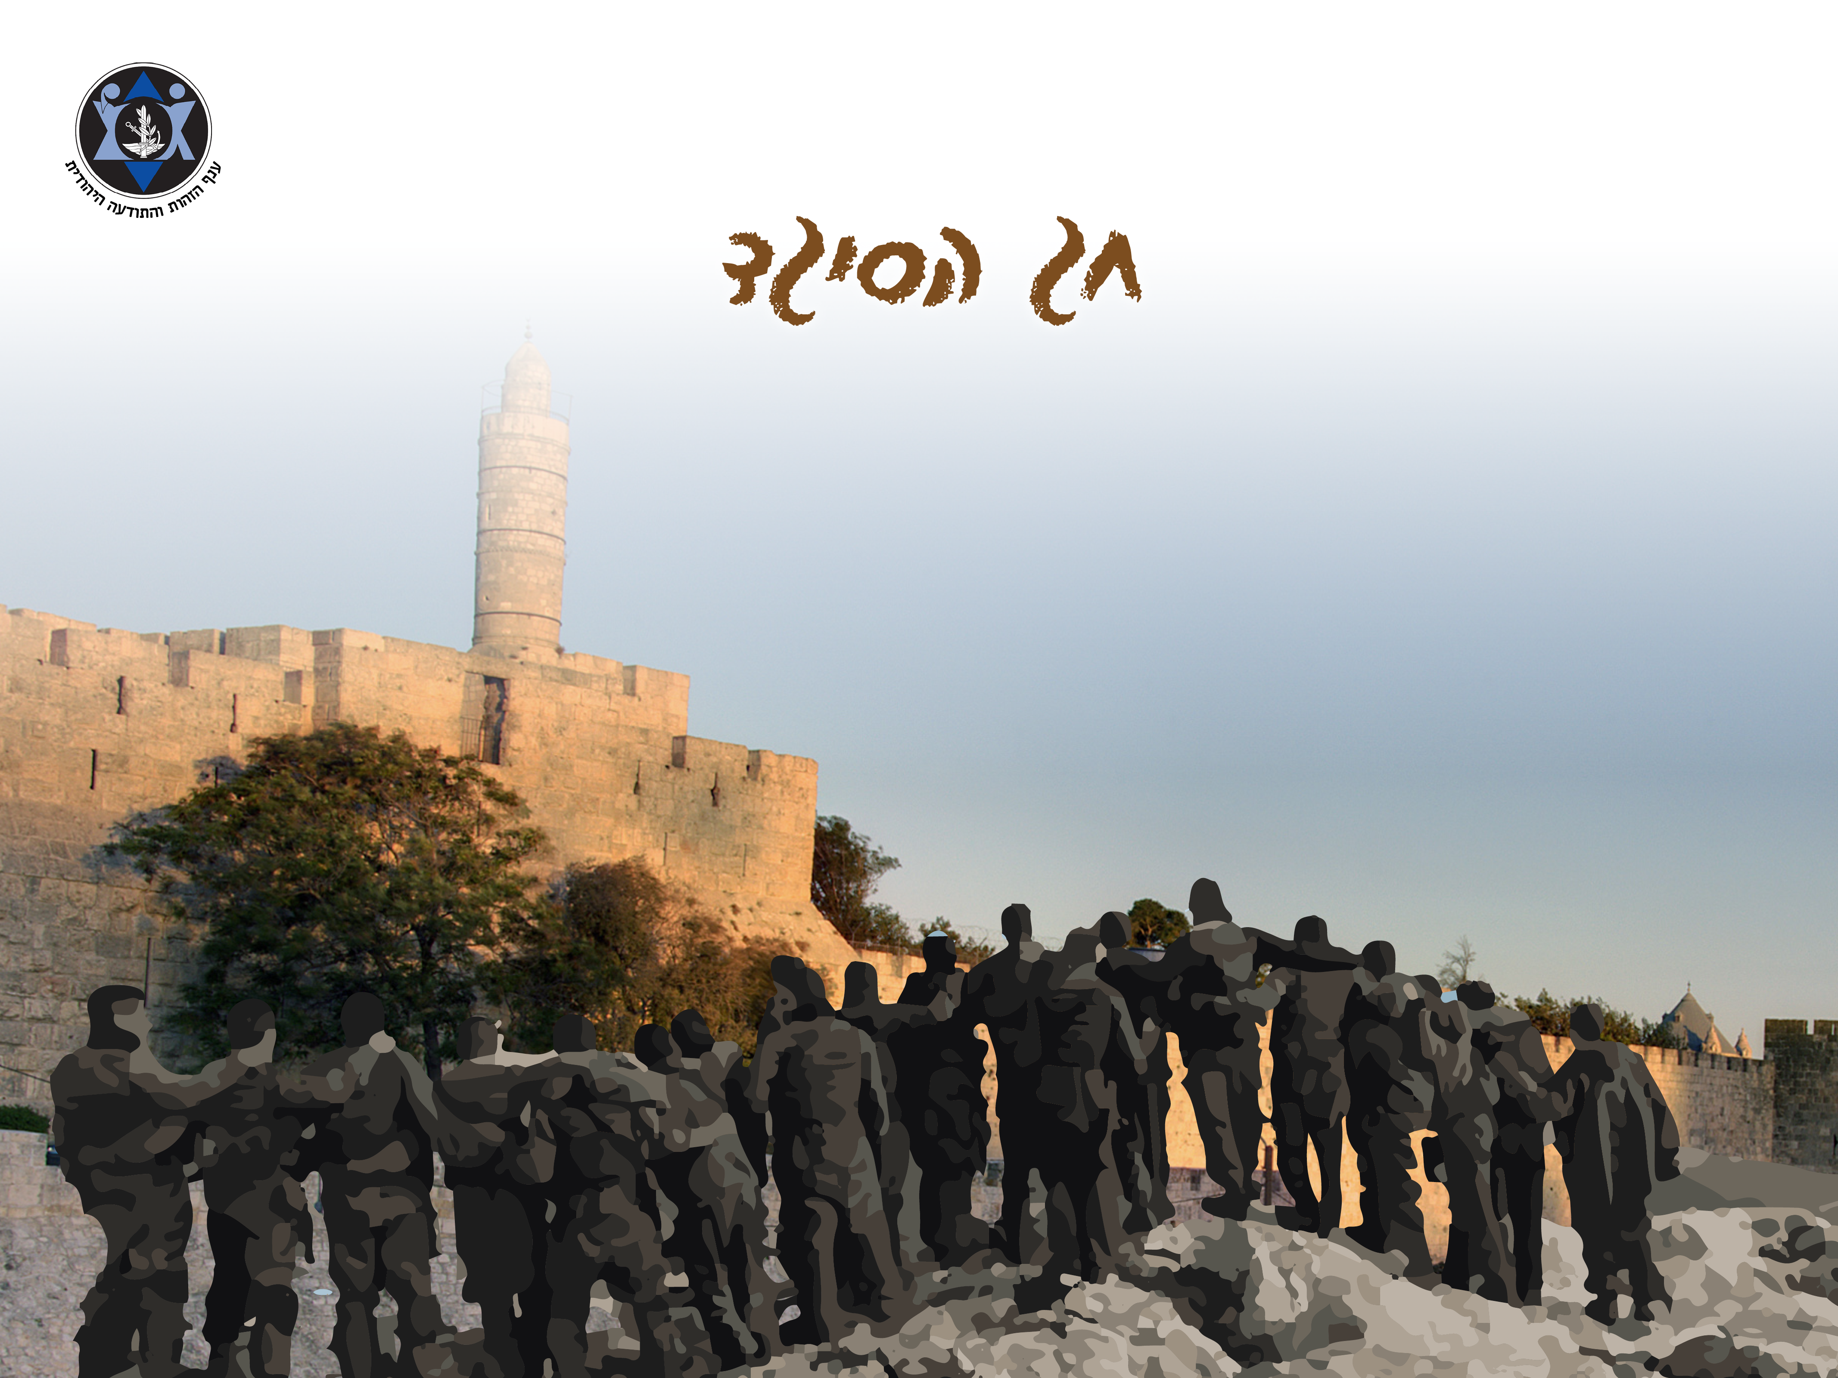
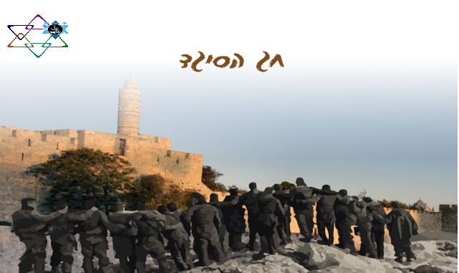

Slide 2

חג הסיגד שבעה שבועות אחרי יום הכיפורים, בכ"ט בחשוון חל יום הסגידה (ההשתחוויה) לה' וחידוש הברית שחוגגים היהודים בני הקהילה האתיופית.
בחג הזה מודגשת האמונה והרצון של העדה לשוב לארץ ישראל וירושלים כחלק מברית עם ה'.

Slide 3
איך חוגגים את חג הסיגד?

Slide 4
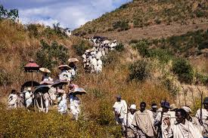
איך חוגגים את חג הסיגד?
באתיופיה
החל מהבוקר נהגו לצום. תחילה, התקיים טקס שנערך על ידי ה"כוהנים" של העדה (המכונים "קייסים"), הכפר היה מתכנס במקום שנבחר על ידי הקייסים, האנשים היו טובלים בנהר ולובשים בגדים לבנים.
אחרי הטבילה בנהר, אנשי הכפר הלכו יחד לבתיהם בהובלת הקייסים שהחזיקו בידיהם את ספר התורה האתיופי (המכונה 'אורית') ושמשיות צבעוניות.
חלק מאנשי הכפר היו נושאים איתם למקום הטקס אבן שמסמלת את החטאים שלהם כחלק מהרצון להיטהר ובקשת הסליחה והמחילה מה'.
אחרי הטקס היו חברי הכפר מגיעים לבית הכנסת שכפר בשירה ובריקודים ושם נהגו לרקוד ולשיר עם ספר ה'אורית' ובסוף יום החג נהגו לערוך סעודה המכונה 'סעודת מצווה'
כדי לציין את סוף יום החג.

Slide 5
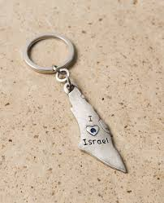
איך חוגגים את חג הסיגד?
עם העלייה לארץ ישראל והגשמת חלום הדורות לשוב לציון קיבל הסיגד ביטוי חדש במדינת ישראל

Slide 6
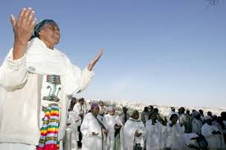
איך חוגגים את חג הסיגד?
כיום במדינת ישראל
בני העדה האתיופית שהגיעו מחבל אמהר מגיעים ביום הסיגד לירושלים, לטיילת ארמון הנציב, ממנה אפשר לראות את העיר העתיקה ושם הם מתפללים.
לאחר מכן הולכים ברגל לכותל המערבי ומתפללים תפילות נוספות כשהם לבושים בלבן וחלקם מחזיקים שמשיות צבעוניות.
בני העדה שהגיעו מחבל תיגראי מקיימים את כל טקסי החג ברחבת הכותל המערבי.

Slide 7
בצה"ל בשנת תשס"ח (2008) התקבל בכנסת חוק "חג הסיגד" שקובע שהחג יצוין באופן רשמי במדינת ישראל.
בצה"ל המפקד מחויב לשחרר מפעילות חייל בן הקהילה האתיופית המבקש להשתתף באירועי החג. יום ההיעדרות ירד מימי החופשה השנתית.

Slide 8

הכמיהה לארץ ישראל ולירושלים
ערך אהבת המולדת ונאמנות למדינה
הצעה לדיון ומחשבה

Slide 9
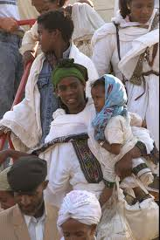
המסע לארץ ישראל/ שלמה גרוניך ומקהלת שבא
עוד מעט, עוד קצת, בקרוב נגאל
לא נפסיק ללכת, לארץ ישראל
עוד מעט, עוד קצת, להרים עיניים
מאמץ אחרון, לפני ירושלים.
ובלילה תקפו שודדים,
בסכין גם בחרב חדה
במדבר דם אימי, הירח עדי,
ואני מבטיחה לאחי הקטנים.
עוד מעט, עוד קצת, יתגשם החלום
עוד מעט נגיע, לארץ ישראל.
בירח דמותה של אימי,
מביטה בי, אמא אל תיעלמי
לו היתה לצידי, היא היתה יכולה,
לשכנע אותם שאני יהודי.
הירח משגיח מעל,
על גבי שק האוכל הדל
המדבר מתחתי, אין סופו לפנים,
ואמי מבטיחה לאחי הקטנים.
עוד מעט, עוד קצת, להרים רגליים
מאמץ אחרון, לפני ירושלים.
אור ירח החזק מעמד,
שק האוכל שלנו אבד
המדבר לא נגמר, יללות של תנים,
ואימי מרגיעה את אחי הקטנים.
עוד מעט, עוד קצת, בקרוב נגאל
לא נפסיק ללכת, לארץ ישראל.

Slide 10
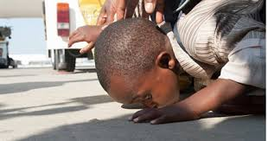
השיר "המסע לארץ ישראל" נכתב על ידי חיים אידיסיס והולחן על ידי שלמה גרוניך. בשיר מסופר על הקשיים במסע של העולים מאתיופיה בדרכם לארץ ישראל לצד הרצון העז שהיה לעולים להגשים את חלום העלייה לארץ ישראל.
*שלמה גרוניך הוא מוסיקאי, זמר מלחין ופסנתרן ישראלי. בצה"ל היה בתפקיד נגן קלידים בלהקת השריון.
בשנות ה90 הקים את מקהלת "שבא" המורכבת מנוער יוצא אתיופיה, והקליט איתם את האלבום "שלמה גרוניך ומקהלת שבא", שזכה להצלחה גדולה. בין להיטי האלבום היה "המסע לארץ ישראל".
*חיים אידיסיס הוא תסריטאי, מחזאי ובמאי ישראלי. אידיסיס כתב את השיר "המסע לארץ ישראל" שהלחין שלמה גרוניך. השיר נכתב בעקבות העלייה של קהילת יהודי אתיופיה לישראל והפך לשיר מזוהה עם המסע.

Slide 11
שאלות למחשבה ודיון
אילו קשיים ואתגרים של העולים מוצגים בשיר?
מה נתן לדעתכם לעולים את הכוח במסעם לארץ?

Slide 12
"מבצע אחים"
מבצע אחים היה מבצע להעלאתם של ביתא ישראל מאתיופיה שהחל 1977 והסתיים במרץ 1991.
התוכנית להעלאת ביתא ישראל דרך סודאן נרקמה במהלך המחצית השנייה של שנות השבעים של המאה ה-20 במשרדי האגודה האמריקאית למען יהודי אתיופיה כשברקע ניתוק היחסים בין אתיופיה לישראל והידרדרות המצב הביטחוני, הדתי והחברתי של הקהילה היהודית המקומית.
המבצע, עליו פיקד דני לימור, שהחל כמבצע עלייה הפך במהלכו למבצע לחילוצם של כמה שיותר יהודים ששכנו במחנות הפליטים בסודאן שהחלו למות בהמוניהם מרעב, מחלות ורדיפות. המבצע התבסס על טיסות מסחריות מחרטום לאירופה ולישראל, כשבהמשך נוספו לו מבצעים ימיים, מבצעי הטסה במטוסי תובלה צבאיים (מסוג קרנף) ומבצע העלייה לארץ הגדול, "מבצע משה".
מספר היהודים שיצאו מאתיופיה לסודאן במסגרת המבצע מוערך בכ-20 אלף. 16 אלף מהם הועלו לישראל והשאר, כרבע מהם, נספו במהלך הצעידה ובהמתנה לעלייה במחנות הפליטים.

Slide 13
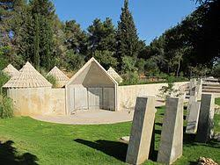
האנדרטה בהר הרצל לבני העדה האתיופית שנפלו במסע לארץ ישראל בדרכם ברגל לתחנה לסודן
האנדרטה לזכר יהודי אתיופיה שנספו בדרכם לישראל הוא אתר הנצחה בהר הרצל המוקדש להנצחת זכרם של אלפים מקהילת יהודי אתיופיה אשר נספו בדרכם לישראל בראשית שנות השמונים.
האתר נחנך בשנת 2007.

Slide 14
מה אתם יודעים על החלק של צה"ל במבצעי העלייה?

Slide 15
המבצע הראשון להעלאת יהודי אתיופיה נקרא "מבצע אחים" שהתבסס על טיסות מבירת סודאן לאירופה ומשם לישראל. כדי לזרז את קצב העלייה במבצע, הוחלט לעביר את העולים גם דרך הים בנוסף לדרך האווירית. חיל הים אסף מודיעין לצורך הכרת הזירה וגילה שבנתיב השיט יש עומס רב שיקשה על החשאיות של המבצע.
בהתאם לכך נוצרה תוכנית פעולה: המוסד הקים בשיתוף לוחמי שייטת 13 מחנה מעבר לפליטים במסווה של כפר נופש שבמסגרתו הופעלו כביכול חוגי ים – כך יוכלו להטמיע את תנועת כלי השיט של צה"ל בנוף היום יומי באזור ולהפוך אותם לדבר שבשגרה. יהודים רבים עברו מסע רגלי ארוך מפרך ומסוכן מאתיופיה ל"כפר הנופש" ולאחר מכן הובלו בספינות גומי כחלק מפעילות הכפר - אל אוניית חיל הים שחנתה בלב הים ומשם- אל ישראל.
בשנת 1984 נערך "מבצע משה" שמטרתו הייתה לזרז את קצב העלייה של יהודי אתיופיה. המבצע היה סודי לאור האיסור לצאת מגבולות ישראל. ממשלת ישראל, הבית הלאומי של העם היהודי, ראתה מחיוביות לעשות ככל שביכולתה להעלותם ארצה. כפי שאמר אחד מאנשי המוסד "דני" שהיה שותף במבצע - "אנחנו נתנו להם את הגשר, הרצון היה קיים, זאת הגבורה שלהם וזאת הציונות האמיתית שלהם"

Slide 16
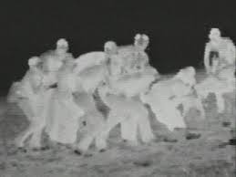
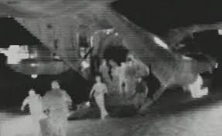
העולים מאתיופיה עולים למטוסי ה"הרקולס" של חיל האוויר בליווי לוחמי צה"ל
כפי שתועדו באמצעי ראיית לילה

Slide 17
שאלות לדיון
האם זה חלק מתפקידו של צה"ל לתמוך ולעזור במבצעי העלייה? למה לדעתכם צה"ל היה שותף למבצעים האלה?
מה אנחנו יכולים ללמוד מכך לעשייתנו הצבאית?
איזה ערך מתבטא במאמץ בני הקהילה האתיופית לעלות לארץ?

Slide 18
סיכום
סיפור עליית קהילת יהודי אתיופיה מדגישה את הקשר לארץ בזמננו ומשמעותה של מדינת העם היהודי בימינו.
אחרי שהוקמה מדינת ישראל, נפתחו שערי העלייה ויהודים רבים יכלו לעלות ולחזור אליה. משפחות ואנשים בודדים, עשו זאת במאמץ אדיר, לעיתים תוך סיכון חייהם, ויתור על רכוש רב והשארת המשפחה מאחור. כל זאת, כדי להגשים את החלום.
בעזרתו של צה"ל במבצעי העליות, יהודים רבים הצליחו להגיע לארץ למרות הקשיים והסכנות. בכך צה"ל מימש ייעודו ואת ערכיה של מדינת ישראל כמדינת הלאום של העם היהודי.
"וְנָשָׂא נֵס לַגּוֹיִם וְאָסַף נִדְחֵי יִשְׂרָאֵל וּנְפֻצוֹת יְהוּדָה יְקַבֵּץ מֵאַרְבַּע כַּנְפוֹת הָאָרֶץ"
(ישעיהו, פרק י"ב, י"א)

Slide 19
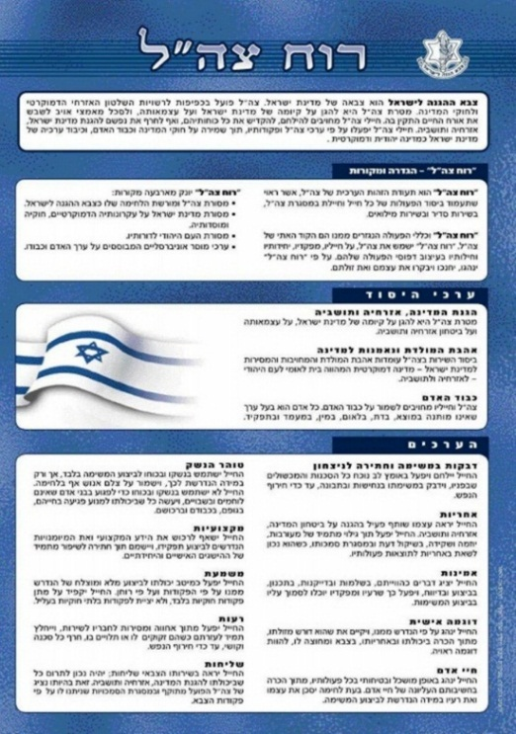
"הדבר שזכור לי יותר מכל הוא ההתרגשות שאחזה בעולים כאשר הודיעו להם שאנחנו טסים מעל ירושלים. הם התחילו לשיר, נצמדו לחלונות ובכו. החוויה הזאת במטוס גרמה לי לחשוב מחדש על כל מושג 'העם היהודי'".
תא"ל (מיל') רוני ששימש כמפקד הכוח הראשון
שהגיע לשדה התעופה במהלך מבצע שלמה
ערך אהבת המולדת ונאמנות למדינה – "ביסוד השירות בצה"ל עומדות אהבת המולדת והמחויבות והמסירות למדינת ישראל - מדינה דמוקרטית המהווה בית לאומי לעם היהודי - לאזרחיה ולתושביה." (מתוך "רוח צהל")

